Slide 1
D3.js
資料視覺化

Slide 2
分享會大綱
D3 介紹：使用目的/優缺點、官方文件、實用網站、本次範例
前導知識：SVG、JS
D3核心概念：選擇與繫結資料 (Selection & Data-binding)
基礎：Helper Function、曲線與形狀繪製、樣式調整
互動：事件與動畫(event &transition)
進階：資料匯入、繪製比例尺/座標軸、互動圖表
Notes:
第一點: 講解d3是什麼、使用目的、能做到的(範例網站與應用)、原理(操作DOM而非canvas)；優缺點(學習困難why?自由度大)、類似套件(c3、charts)
官方文件與社群、版本差異(v3.v4=>v6)、教學網站(vue,react)
本次使用範例
第二點: svg、d3的基本配置(html/js/data)、d3核心概念

Slide 3
第一章：D3介紹
原理與使用目的、優缺點
官方文件與網站範例
版本流變

Slide 4
D3 介紹：原理與使用目的
什麼 D3.js （Data-Driven Documents）
D3原理：操作DOM而非畫布（canvas）
1. 操作方式 → 是透過 節點＋ＤＯＭ元素 （node+element）
2. 樣式 → 透過屬性建立元素樣式
3.目前位置 →ＤＯＭ 樹中選擇節點，非畫布上的ＸＹ座標
使用目的
三大重點： html、JS、data
Notes:
操作ＤＯＭ 樹資料，透過視覺化表現資訊內容的ＪＳ函式庫

Slide 5
D3 介紹：優缺點
優點：自由度高、能建立互動圖表
缺點：學習門檻高
1. API 多
2. DOM/Event Modal、CSS selection、 JS Object 、SVG
類似套件：C3.js、charts.js
能做到的事：範例網站
Notes:
熟悉DOM API 與事件模型、CSS選擇器、ＪＳ物件模型、SVG

Slide 6
D3 介紹：網站應用與本次範例
Awwwards 得獎D3網站
性別平等議題
城市探索
生涯理財
用數據看台灣
聯合新聞網 數據看疫情
本次範例

Slide 7
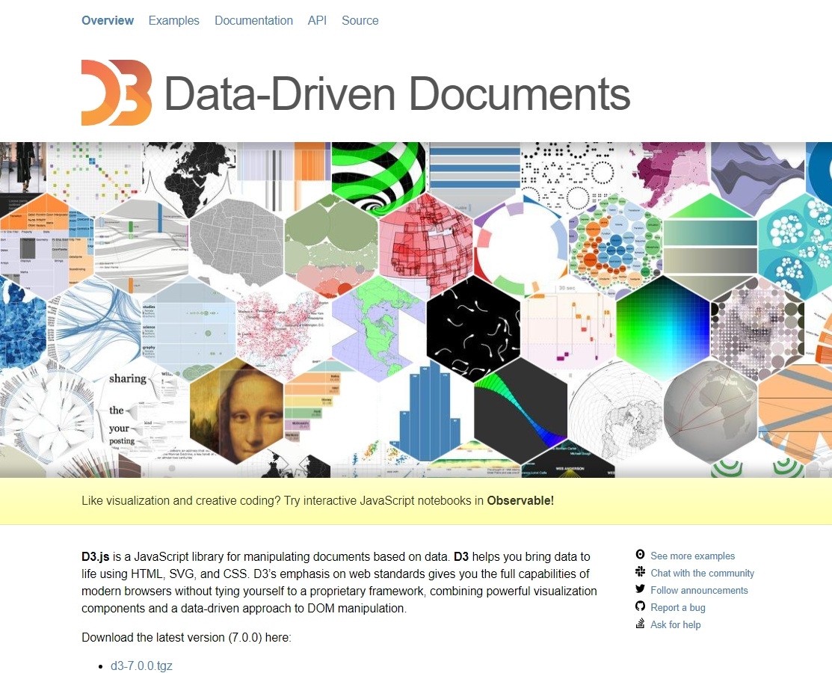
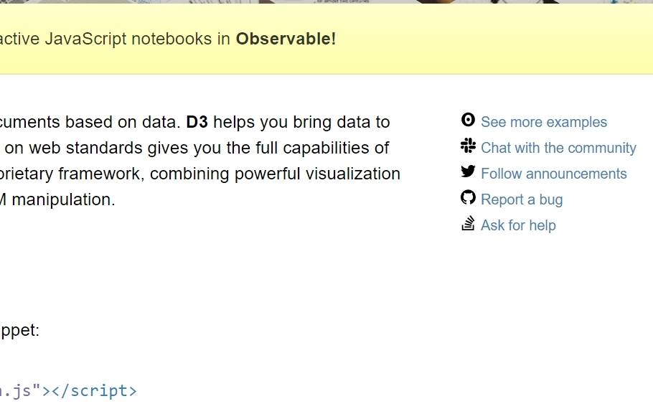
D3 介紹：官方文件與社群
官方文件與社群、Observable
Notes:
帶Slack、observable 網站與修改教學

Slide 8
D3 介紹：教學文章與資源
Kuro D3教學PDF (v5)
ShawnL 鐵人邦：小白也能輕鬆瞭解的 Vue.js 與 D3.js (v5)
AndyChen鐵人邦： React + D3 的正確姿勢 (v5)
Youtube 教學影片 (v5)
D3 簡體中文網

Slide 9
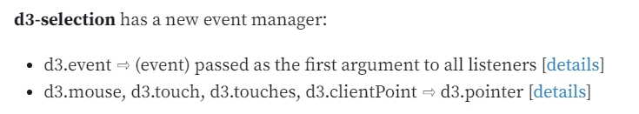
D3 介紹：版本流變
目前版本：v7，本次範例使用版本：v6，最多教學版本：v5
版本差異：v3 => v4 差異最大
6.0 Migration Guide
7.0 Released Note

Slide 10
第二章：前導知識
SVG 與 JS

Slide 11
D3 前導知識：SVG （一）
SVG 是向量圖形格式，可以建立二維圖形、動畫與互動
基於XML文字檔格式，產生DOM樹 (非canvas是平面畫布)
SVG 建立的圖形元素 (形狀、文字、線條)， 可用外觀屬性控制
SVG 可定義結構化元素(<g>)，組合其他子元素成為複合單位

Slide 12
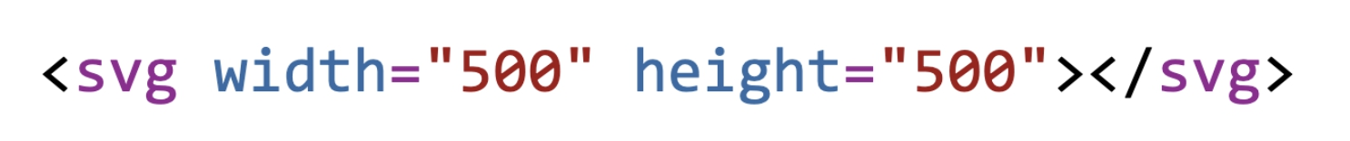
D3 前導知識：SVG （二）
SVG 使用圖形座標，原點是左上角，由上而下、從左至右
SVG 可以接收使用者事件，並回應事件進行互動
SVG 長度無單位，單純數字設定
SVG 圖形原則上是無限大，width / height 只是定義 viewport (scale)

Slide 13
D3前導知識：SVG形狀/路徑/文字
標記 | 特定屬性 | 說明
<rect> 長方形 | x, y width, height rx, ry | 左上角座標 寬、高 水平/垂直邊角半徑
<circle> 圓形 | cx, cy r | 中心座標 半徑
<ellipse> 橢圓形 | cx, cy rx, ry | 中心座標 水平/垂直半徑
<line> 線條 | x1, x2 y1, y2 | 座標開始點 座標結束點
W3school： https://www.w3schools.com/graphics/svg_rect.asp
Notes:
https://www.w3schools.com/graphics/svg_rect.asp

Slide 14
D3前導知識：SVG路徑
<path>路徑
透過命令語言（海龜式繪圖形式）繪製任意形狀
只有一個特定元素<d>，是空白間隔的指令＋座標組合
<path d="M40 50 L70 60 L70 40"
fill="none" stroke="black">
Notes:
英文是命令字母，數字座標：大寫絕對座標，小寫相對座標

Slide 15
D3前導知識：SVG文字
<text>
<tspan>
<textPath>
<text x="" y="" dx="" dy="" font-size="" text-anchor="">

Slide 16
D3前導知識：SVG顏色/轉換
常用表現屬性：
<stroke>、<stroke-width>、<fill>、<font-size>、<opacity>、<visibility>
轉換屬性：移動、旋轉、延展、推移
<rotate>、<transform>

Slide 17
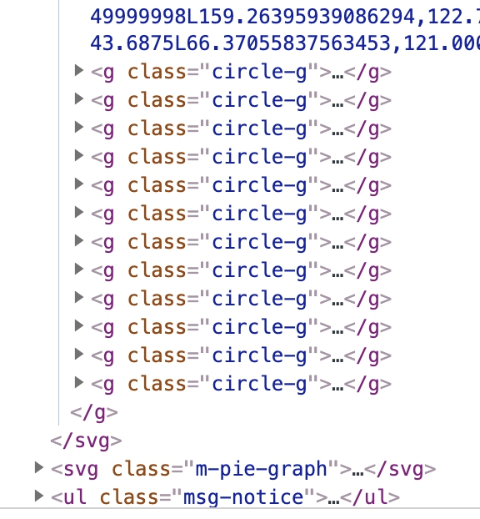
D3前導知識：結構元素<g>
<svg>、<g>、<defs>、<use>
套用到結構元素上的轉換（移動、換色）會同步套用到子項目
沒有形狀，負責組裝複雜圖形物件為一共同集合，並可一次移動與操作這個圖形集合

Slide 18
D3前導知識：JS
函式與函式表示式
THIS
箭頭函式

Slide 19
第三章：D3核心概念
選擇與資料繫結
Selection & Data-binding

Slide 20
D3 核心概念：Selection 選取節點
指定Dom樹位置，選取特定節點
將資料繫結 (data-binding) 到指定節點
可選特定特定節點，改變其樣式 (顏色、尺寸、位置等)
函式 | 說明
d3.select | 捕捉符合選取器的第一個元素
d3.selectAll | 捕捉符合選取器的所有元素
Notes:
1、3 相似JQ；2點是D3核心特色

Slide 21
D3 核心概念：Selection 選取節點
Selection元素上的操作
let dots = svg
.selectAll("circle")
.data(data)
.attr("r", 10)
.attr("fill", "red")
.attr("cx", (d) => d.x)
.attr("cy", (d) => d.y);
函式 | 說明
d3.attr ( ) | 屬性
d3.style ( ) | 樣式
Notes:
1、3 相似JQ；2點是D3核心特色

Slide 22
D3 核心概念：Selection 選取節點
Selection 本身的操作
函式 | 說明
sel.append ( ) | 向後加入元素
sel.remove ( ) | 移除元素
sel.merge ( ) | 合併元素
sel.call ( ) | 呼叫調用
let svg2 = d3
.select(".container2")
.append("svg")
.attr("width", "300")
.attr("height", "200");
Notes:
1、3 相似JQ；2點是D3核心特色

Slide 23
D3 核心概念：Selection.call
selection.call ( function,arguments )
呼叫function，傳遞目前selection以及後面的參數
// 畫出x軸
svgChar.append('g')
.attr('class', 'xAxis')
.attr('transform', `translate(0,0})`)
.call(xAxis);
Notes:
1、3 相似JQ；2點是D3核心特色

Slide 24
D3 核心概念：Data-binding 資料繫結
data（陣列或物件均可）
在 selection 建立陣列項目與DOM元素之間，一對一的關係
data ( ) 必須要透過selection來呼叫
data ( ) 會藉由他們在容器內的位置去匹配資料與DOM元素
資料跟元素數量不一定要一樣

Slide 25
D3 核心概念：Data-binding 資料繫結
資料點與DOM結合後，就會被永久（直到呼叫其他資料前）存在__data__屬性中
因為資料存在DOM中，所以可以用在 function ( )，修改DOM顏色與外觀
函式
selection.datum()
selection.data()

Slide 26
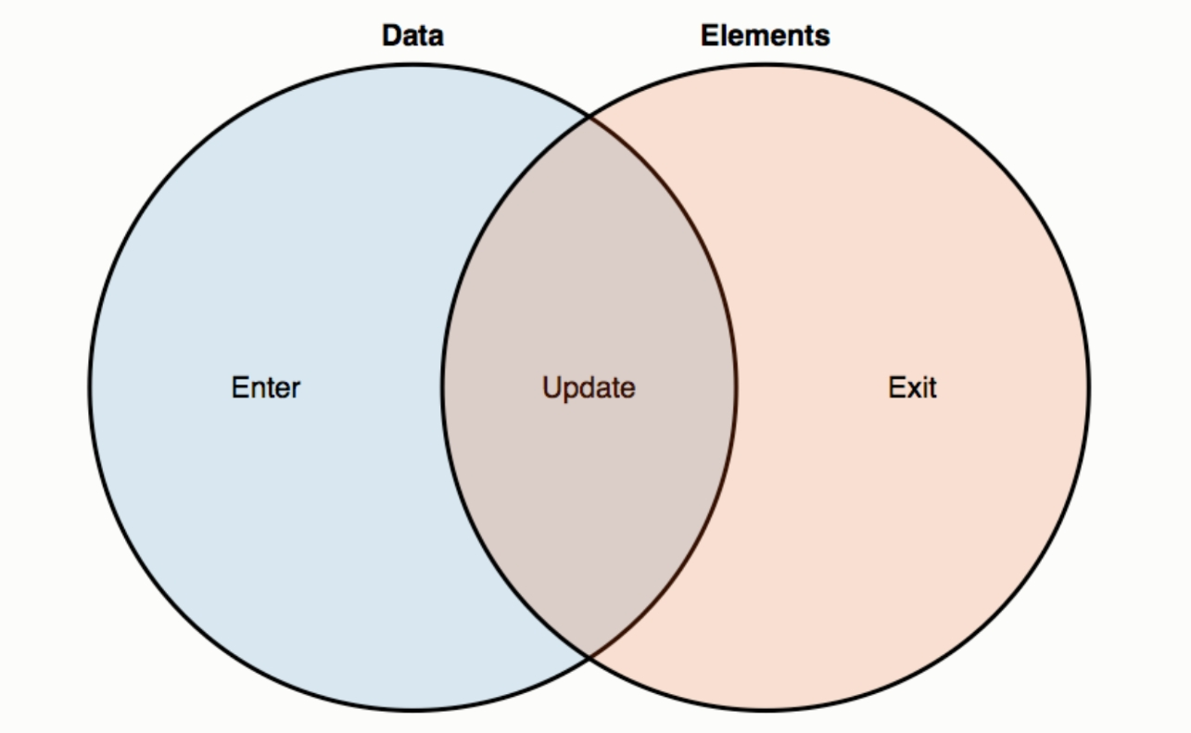
D3 核心概念：Data-binding 資料繫結
Enter回傳剩餘的資料
Exit回傳剩餘的DOM元素
Update 剛剛好
Notes:
Enter() update() exit() 處理資料與元素不對等
https://ithelp.ithome.com.tw/articles/10220993
https://www.oxxostudio.tw/articles/201509/svg-d3-18-enter-update-exit.html

Slide 27
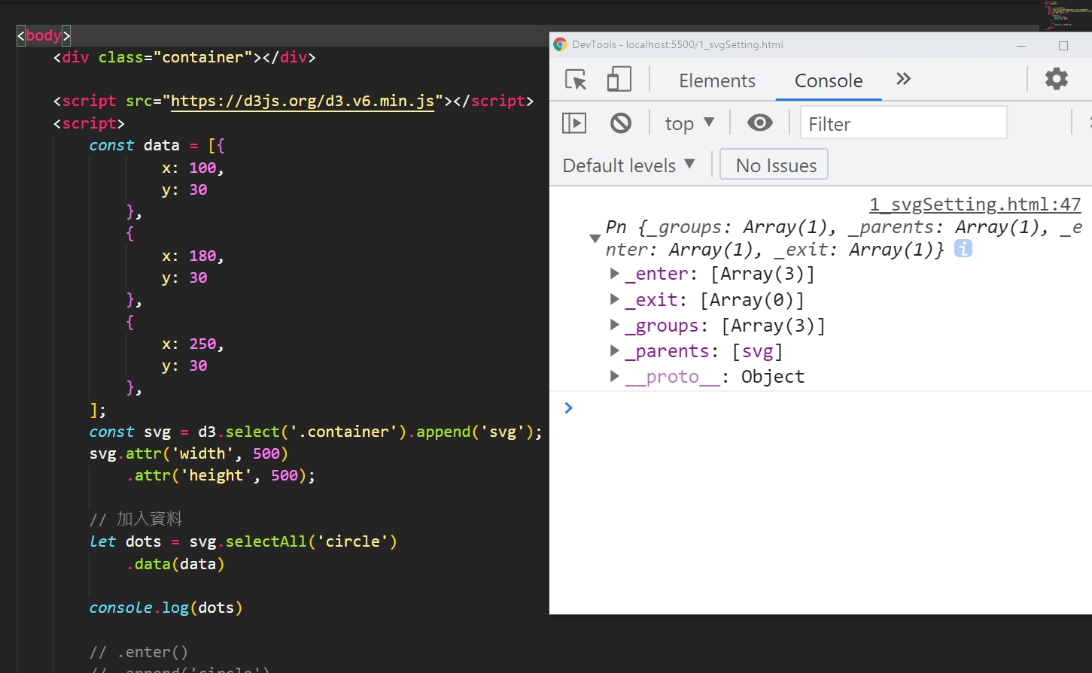
D3 核心概念：Data-binding 資料繫結
Notes:
呼叫Data()時，會回傳一個新的selection物件，裡面包含成功繫結到元素的資料(update)
同時也會填入enter()、exit()，裡面包含多的資料或DOM
大部分 D3.js 提供的方法第一個傳送參數皆為元素所綁定的資料（data），第二個則為資料集的索引值（index）。

Slide 28
第四章：基礎概念
繪製基礎圖形與曲線、樣式調整

Slide 29
D3 基礎應用：繪製形狀
Svg 只提供小規模的幾何圖形
組織跟串流的方式在DOM元素上進行處理
三種不同風格的Helper Function
Generators：產生個別屬性
components：建立整個DOM元素
layouts：決定整張圖表的排列
Notes:
前面講過D3操作DOM樹呈現資料視覺化
這邊學習D3不同功能的架構如何共同作業、組織程式的機制
非template，而是各種helper function
D3是操作DOM的JS函式庫而不是繪圖套件，因此用組織跟串流的方式在DOM元素上進行處理 (非畫像素點)

Slide 30
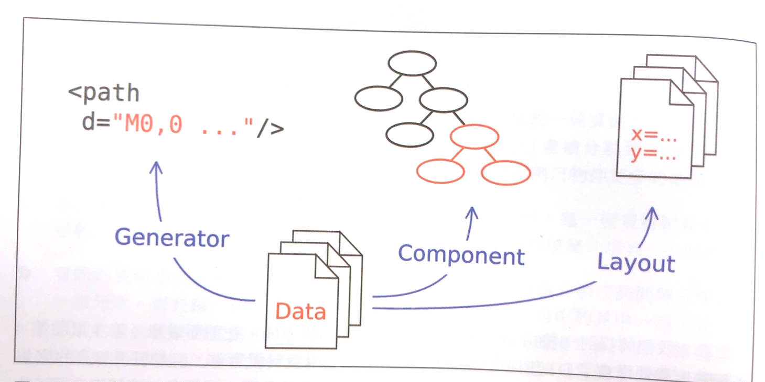
D3 基礎應用：Helper Function
axis ()
brush ()
area ()
symbol ()
line ()
area ()
pie ()
stack ()
chord ()

Slide 31
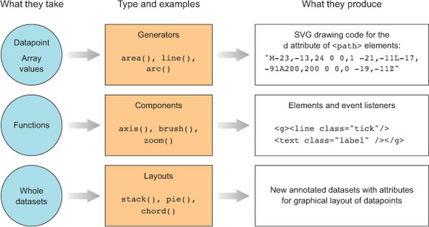
D3 基礎應用：Helper Function
圖片來源：https://livebook.manning.com/book/d3js-in-action-second-edition/chapter-4/12

Slide 32
D3 基礎應用：Helper Function
一般建立流程
建立helper實例
成員函式進行必要的設定 (加屬性等等)
呼叫此函式

Slide 33
D3 基礎應用：Generators 產生器
產生<path>用的命令列字串
使用資料集，回傳能用在<path>的屬性值 (<d>)
它只出值，不會產生path，所以要結合component去生成元素
常見的API有 symbol ( )、line ( )、arc ( )
https://www.d3indepth.com/shapes/

Slide 34
Generators Function
symbol ( )、line ()、arc ()

Slide 35
D3 基礎應用：Symbols 符號
D3預先定義的形狀
無使用資料集，可變更符號形狀和大小
無固定位置，使用transform 調整移動
流程
啟動generator：symbol()
餵資料集： data ()
呼叫得到d屬性字串： attr()

Slide 36
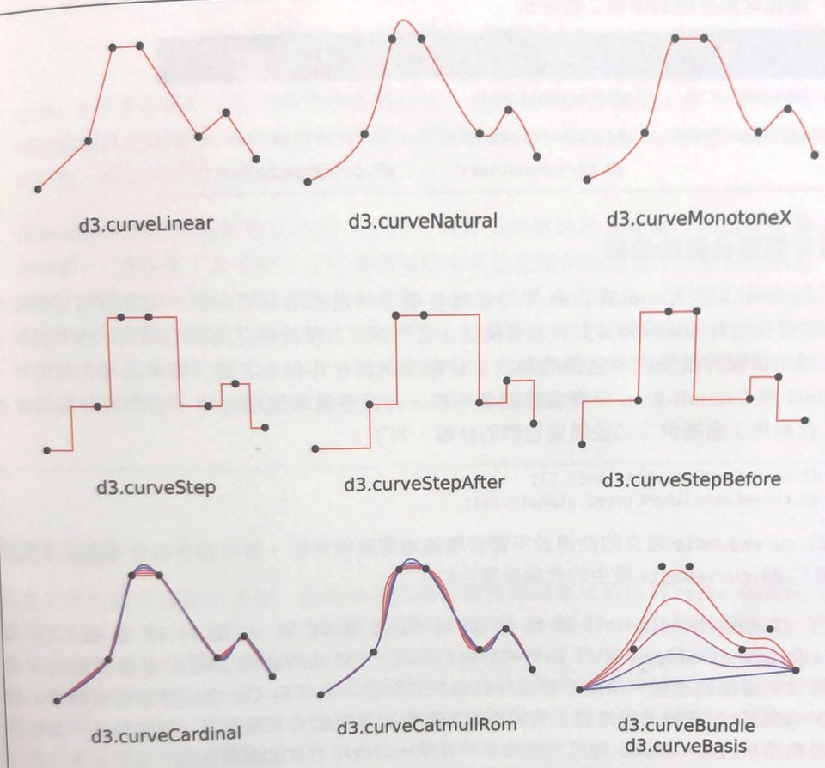
D3 基礎應用：Line 線條與曲線
line ()
defined () 可以設定跳過某些值
內建的曲線語法
流程
啟動generator：line()
餵資料集： data ()
呼叫得到d屬性字串： attr()

Slide 37
D3 基礎應用：arc ()
arc ( ) 通常與 pie( ) 合用
arc產生路徑、pie則製作圖表

Slide 38
D3 基礎應用：Components 元件
components 建立整個DOM元素
把新建立的元素塞進DOM中
通常使用selection g當作DOM元素的容器
不會回傳任何東西，通常是被selection的 call ( )呼叫並使用，然後變更DOM樹
常見的API有 axis()

Slide 39
Component Function
axis ( )

Slide 40
D3 基礎應用：Layout 排版
決定整張圖表的排列
使用資料集計算像素座標與角度，需消耗一整個資料集
會回傳一個資料結構，可以被綁到Selection上，但不會建立任何圖形元素，只是計算元素需要放的座標
常見的api 有 pie()、stack()

Slide 41
Layout Function
pie ( )

Slide 42
第五章：互動應用
事件 (event) 與 動畫 (transition)

Slide 43
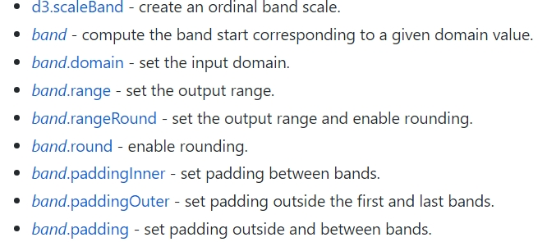
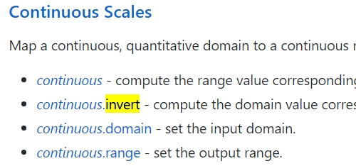
D3 互動應用：滑鼠事件
mouseover、mousemove、drag
tooltip 建立小標籤
scale.Invert () 將pointer回傳的陣列轉成原本scale的值
Notes:
Tooltip 範例
https://www.d3-graph-gallery.com/graph/interactivity_tooltip.html
https://mybaseball52.medium.com/%E5%A2%9E%E5%BC%B7-d3-js-%E7%9A%84%E8%A6%96%E8%A6%BA%E5%8C%96%E5%8A%9F%E8%83%BD-9497f8553790
Invert
https://ithelp.ithome.com.tw/articles/10245924
Invert ScaleBand https://stackoverflow.com/questions/38633082/d3-getting-invert-value-of-band-scales/50846323

Slide 44
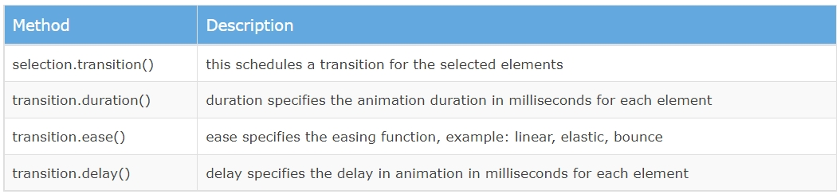
D3 互動應用：Transition 動畫
Transition 複製大部分的 selection API，可以直接用attr ()等來變更被選到的selection外觀
Notes:
1、3 相似JQ；2點是D3核心特色

Slide 45
D3 互動應用：transition額外技巧
字串無法用transition，改成控制opacity

Slide 46
D3 互動應用：transition 缺點
避免過度使用
觸發之後無法暫停或打斷，讓使用者被迫等待而不爽

Slide 47
第六章：進階應用
資料匯入、比例尺與XY座標軸
圖表結合事件與動畫

Slide 48
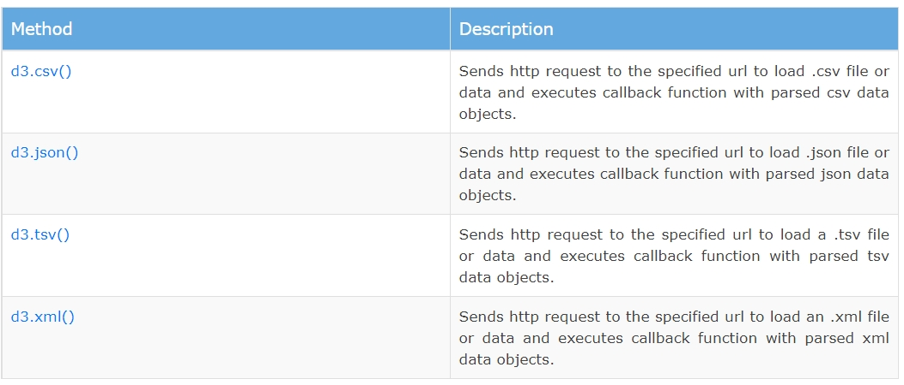
D3 進階應用：資料匯入
圖片來源：https://www.tutorialsteacher.com/d3js/scales-in-d3

Slide 49
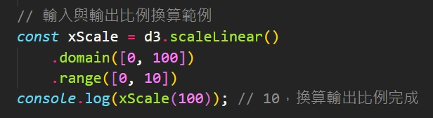
D3 進階應用：Scale 比例尺
比例換算：使用資料去設定輸入(domain) 與輸出 (range)範圍
(資料範圍 => svg圖表範圍)

Slide 50
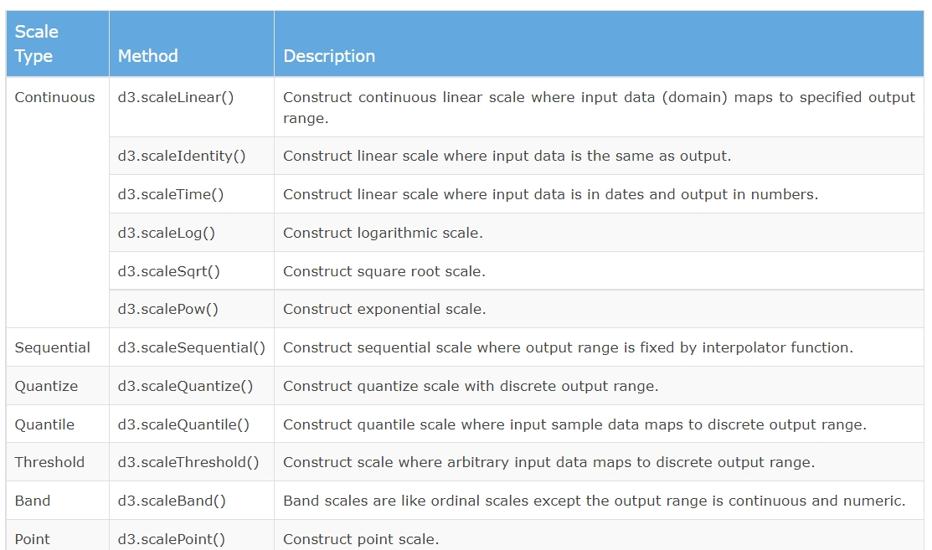
Scale
圖片來源：https://www.tutorialsteacher.com/d3js/scales-in-d3
官方文件：https://github.com/d3/d3/blob/main/API.md#scales-d3-scale

Slide 51
Scale
連續性
非連續性
d3.ScaleLinear ( )
d3.scaleTime ( )
資料：時間、數值
應用：折線圖
d3.ScaleBand ( )
d3.ScalePoint ( )
資料：男女比、國家
應用：長條圖
Notes:
連續:連續性的比例尺，適用於連續性質的資料，舉例來說：時間、數值；折線圖
離散: 非連續性的比例尺，適用於非連續性質的資料，舉例來說：性別分為男、女；長條圖
簡單小總結一下，當你的資料是無法利用一套計算方法找到彼此關聯性的，像是男生無法經由計算得到女生，這種就是非連續性的資料，反之可以利用一些計算方法找到關聯性的，像是數字與數字之間可以用減法找到關聯性，這種就是連續性的資料。
好資源 https://ithelp.ithome.com.tw/articles/10222418

Slide 52
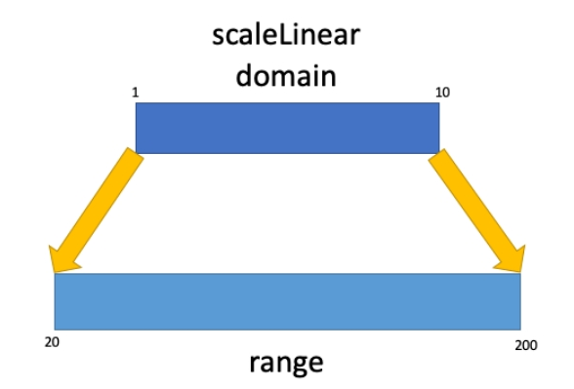
連續性 Scale
scale上的點都可以經由計算，給出最適當的映射比例
因此只要給 domain 的範圍即可。
圖片來源：https://ithelp.ithome.com.tw/articles/10222875

Slide 53
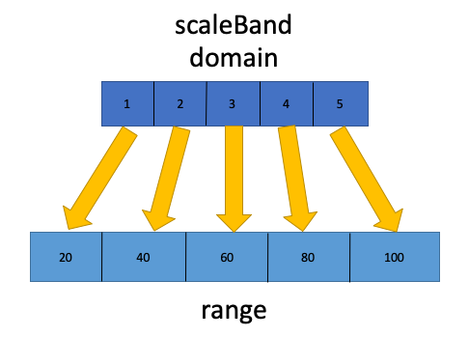
非連續性 Scale
Scale的點無法經由計算給出最適當的映射比例
因此想要擺在 domain 上的資料全部都要餵給 domain
圖片來源：https://ithelp.ithome.com.tw/articles/10222875
Notes:
https://ithelp.ithome.com.tw/articles/10222875

Slide 54
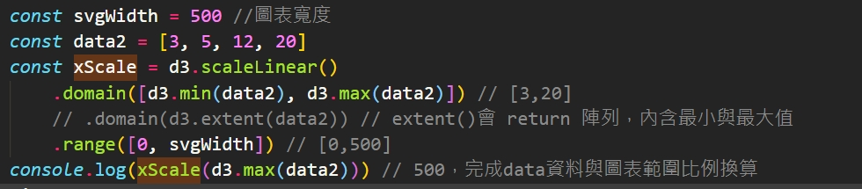
ScaleLinear ( )
陣列 data

Slide 55
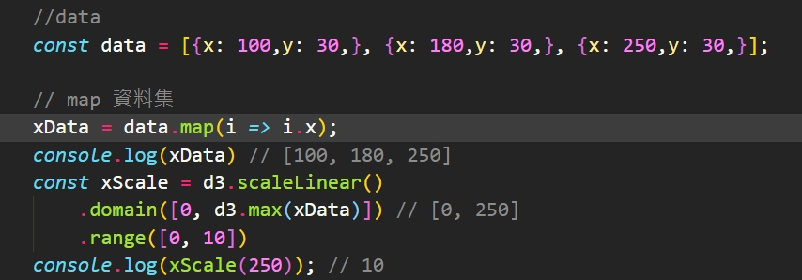
ScaleLinear ( )
物件 data

Slide 56
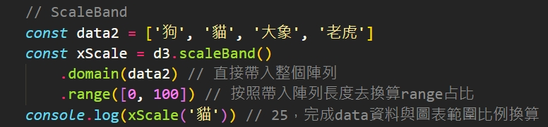
ScaleBand ( )
Domain傳入完整資料集 (非範圍)，並依此切分range範圍
Notes:
https://ithelp.ithome.com.tw/articles/10222875

Slide 57


ScaleBand ( ) 、 ScalePoint ( )
ScaleBand ()：紅色的直線是透過 scaleBand 計算出來的位置，計算的是四個區段的位置，藍色區塊則是該區段的範圍。
ScalePoint ()：紅色的點是透過 scalePoint 計算出來的位置，計算的是四個點的位置
圖片來源：https://ithelp.ithome.com.tw/articles/10241457
Notes:
https://ithelp.ithome.com.tw/articles/10222875

Slide 58
D3 進階應用：座標軸 Axes
2
複雜結構，包含
<path> 一條直線，標示軸線
<line> 一組沿著軸的刻度記號(ticks)
<text> 每個刻度記號的標籤
1
0

Slide 59
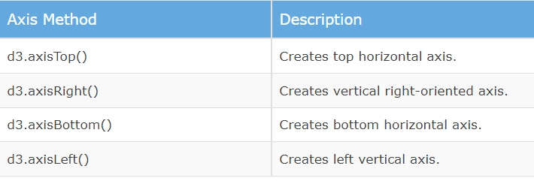
D3 進階應用：座標軸 Axes
方向決定刻度記號的位置，軸線的位置用 transform 調整
圖片來源：https://www.tutorialsteacher.com/d3js/scales-in-d3

Slide 60
D3 進階應用：自訂ticks與標籤
d3提供許多API協助調整想要的ticks與標籤樣式
Ticks Methods | Description
tickValues () | 自訂我們想要呈現的資料
tickFormat () | 用來調整刻度標籤，自訂資料的格式
ticks () | 設定ticks的數量
tickSize () | 同時設定內外部ticks的長度，預設值是6
tickSizeInner () | 設定內部ticks的長度，預設值是6
tickSizeOuter () | 設定外部ticks的長度，預設值是6
tickPadding () | 自訂ticks跟標籤的距離

Slide 61
D3 進階應用：ticks實際應用

Slide 62
D3 進階應用：實戰範例應用
遇到的問題點：
scaleBand 無法畫折線圖
Y軸自訂tick間距，使雙Y軸的軸線能一致
折線圖跳過空值，畫出虛線線段連接
設定滑鼠事件與tooltips
tooltips 數值 invert

Slide 63
Github 範例程式碼
https://vezona.github.io/D3.js_Demo/index.html
推薦教學
https://www.tutorialsteacher.com/d3js/loading-data-from-file-in-d3js

